Slide 1


Corso NI LabVIEW
Martina Pagan

Slide 2
Corso LabVIEW
Modulo 1, 2, 3
Introduzione, elementi di LabVIEW e controllo del flusso di esecuzione
1
giornata
Modulo 4-1
Tipi di dati
e gestione I/O
Modulo 4-2
Tipi di dati
e gestione I/O
Modulo 5-1
Programmazione
avanzata
1
3
4
giornata
giornata
giornata
Modulo 5-2
Programmazione
avanzata
Modulo 6
Gestione
loop paralleli
Modulo 7
Programmazione
Event - Driven
5
6
7
giornata
giornata
giornata
Modulo 8
Extra
8
giornata

Slide 3
Corso LabVIEW
Giornata 1
Modulo 1: Introduzione
Modulo 2: Elementi di LabVIEW
Modulo 3: Controllo del flusso di esecuzione
Giornata 2
Modulo 4: Tipi di dati e gestione I/O
Modulo 5: Programmazione avanzata
Giornata 3
Modulo 6: Gestione loop paralleli
Modulo 7: Programmazione Event - Driven

Slide 4
Corso LabVIEW
Modulo 1: Introduzione
Argomenti
Che cosa è LabVIEW
Analisi e Signal Processing
Programmazione grafica
Tipiche applicazioni LabVIEW
Modulo 2: Elementi di LabVIEW
Argomenti
Esplorare progetti già sviluppati
Creazione VI
Front Panel e Block Diagram
Tipi di dati
Primo esempio applicativo
Primo esempio di acquisizione e visualizzazione
Modulo 3: Controllo del flusso di esecuzione
Argomenti
Debugging e Troubleshooting
Iterazioni
Iterazioni per acquisizione dati

Slide 5
Corso LabVIEW
Modulo 4: Tipi di dati e gestione I/O
Argomenti
Gruppi di dati (array, waveform)
Data processing
Case Structure
File I/O
Modulo 5: Programmazione avanzata
Argomenti
SubVI
Cluster
Macchine a stati
Modulo 6: Gestione loop paralleli
Argomenti
Loop Paralleli
Channels
Queue

Slide 6
Corso LabVIEW
Modulo 7: Programmazione Event – Driven
Argomenti
Programmazione Event - Driven
Interfaccia utente Event - Driven
Macchina a Stati Event - Driven
Modulo 8: Extra
Argomenti
Esempi & domande
Certificazioni CLAD, CLD, CLA

Slide 7
Modulo 1
Introduzione

Slide 8
Modulo 1 : Introduzione
Che cosa è LabVIEW
Analisi e Signal Processing
Programmazione grafica
Tipiche applicazioni LabVIEW

Slide 9
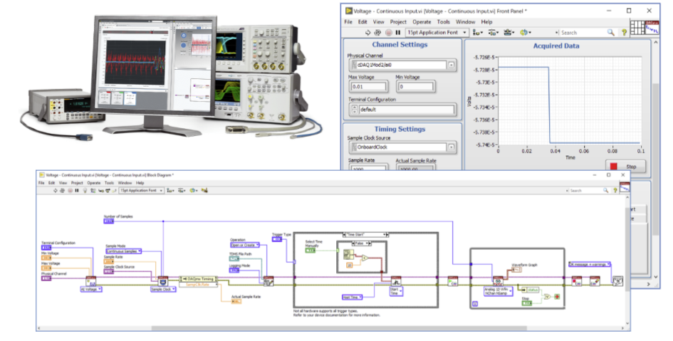
Modulo 1 : Introduzione
Che cosa è LabVIEW
LabVIEW è un ambiente di sviluppo integrato (IDE) pensato specificatamente per velocizzare le attività e la produttività di ingegneri e scienziati.

Slide 10
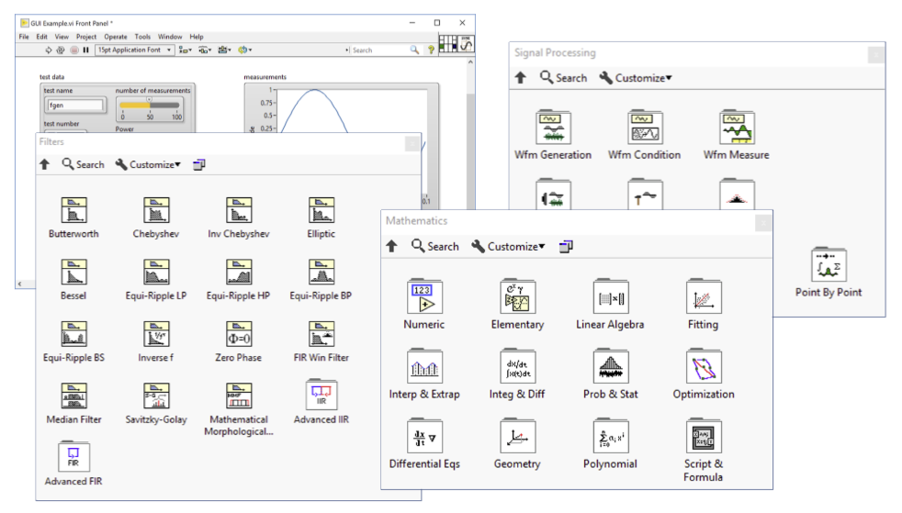
Modulo 1 : Introduzione
Analisi e Signal Processing
LabVIEW permette l’integrazione dell’HW prodotto da National Instruments e da altri fornitori e sfrutta una lunga lista di feature già integrate in grado di far risparmiare tempo durante le fasi di sviluppo

Slide 11
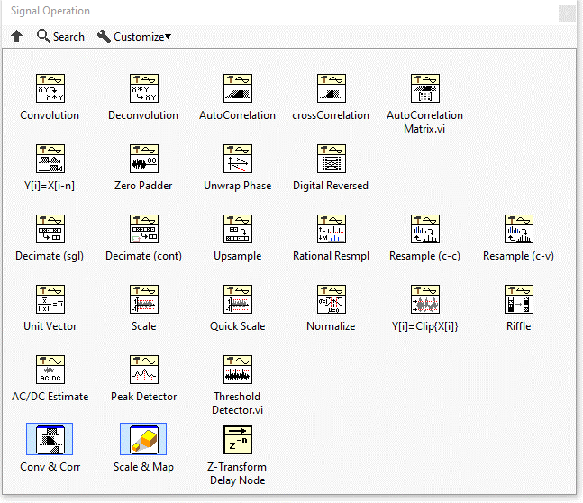
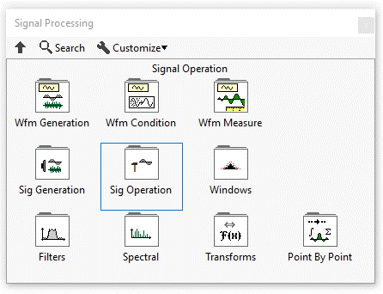
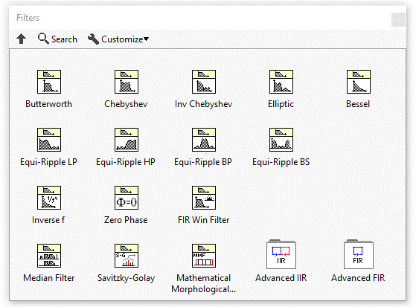
Modulo 1 : Introduzione
Analisi e Signal Processing
LabVIEW offre una ricca scelta di strumenti già sviluppati per effettuare analisi e processamento dati specialmente per segnali acquisti da un sistema sotto test.

Slide 12
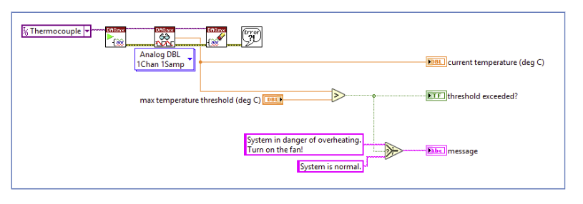
Modulo 1 : Introduzione
Programmazione grafica
LabVIEW utilizza un intuitivo linguaggio grafico nativo (G) che usa il modello dataflow piuttosto che righe di codice sequenziale.

Slide 13
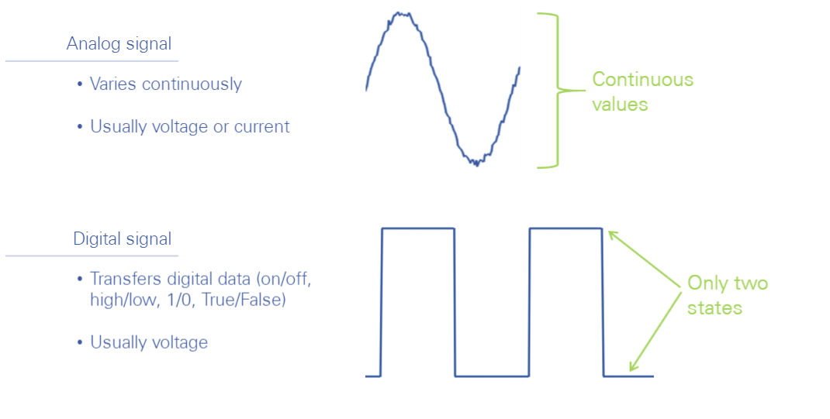
Modulo 1 : Introduzione
Tipiche applicazioni LabVIEW
Le tipiche applicazioni di LabVIEW sono legate a
acquisizione segnali (analogici, digitali, ecc…)
generazione segnali (analogici, digitali, ecc…)
controllare strumentazione non National Instruments
elaborare ed analizzare segnali
creare log e salvarli su file

Slide 14
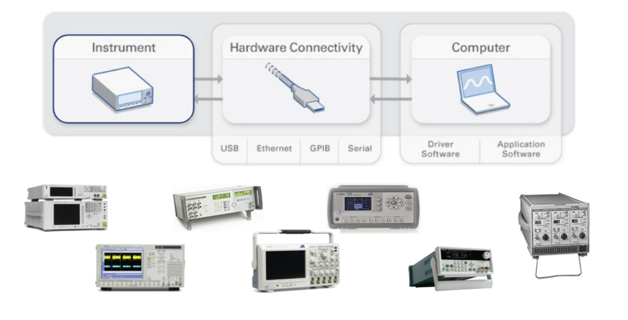
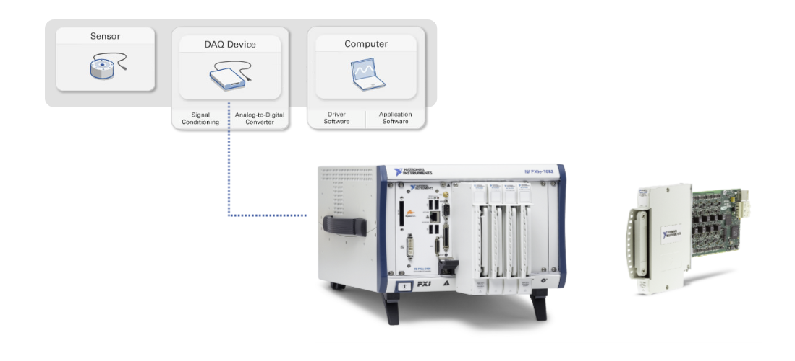
Modulo 1 : Introduzione
Tipiche applicazioni LabVIEW
Le tipiche applicazioni di LabVIEW sono legate a
acquisizione segnali (analogici, digitali, ecc…)
generazione segnali (analogici, digitali, ecc…)
controllare strumentazione non National Instruments
elaborare ed analizzare segnali
creare log e salvarli su file

Slide 15
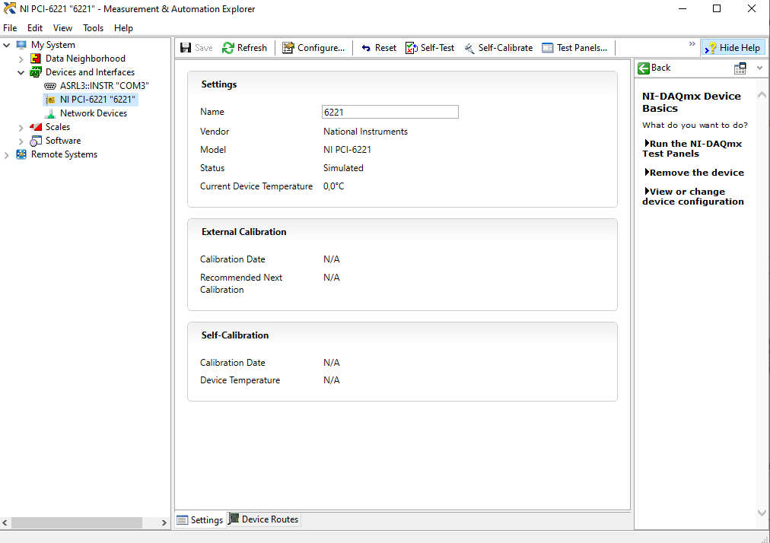
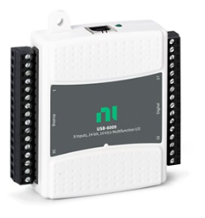
Modulo 1 : Introduzione
Tipiche applicazioni LabVIEW
Esercizio:
Aggiunta di HW su NI-MAX (Measurement & Application Explorer)
NI USB-6009
Dispositivo I/O multifunzione USB
8 AI (14 bit, 48 kS/s)
2 AO (150 kS/s)
13 DIO
è un dispositivo DAQ multifunzione a basso costo che offre un sistema I/O analogico e digitale e un counter a 32 bit.
https://www.ni.com/it-it/support/model.usb-6009.html

Slide 16
Modulo 2
Elementi di LabVIEW

Slide 17
Modulo 2: Elementi di LabVIEW
Esplorare progetti già sviluppati
Creazione VI
Front Panel e Block Diagram
Tipi di dati
Primo esempio applicativo
Primo esempio di acquisizione e visualizzazione

Slide 18
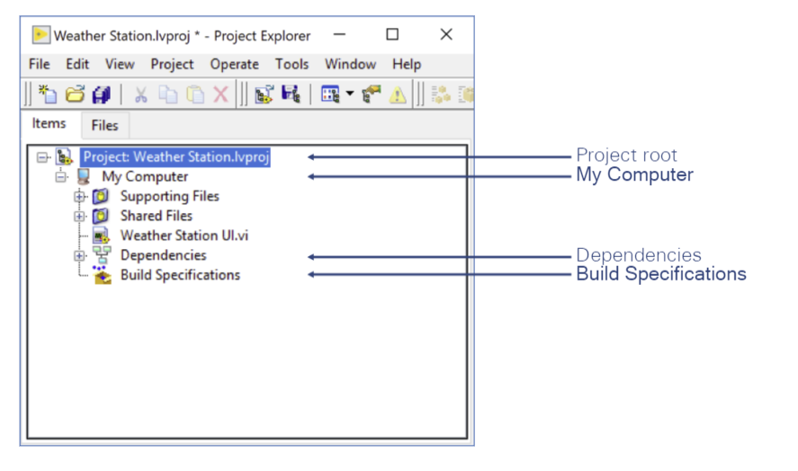
Modulo 2: Elementi di LabVIEW
Esplorare progetti già sviluppati
Questo è un esempio di progetto LabVIEW, si possono distinguere le diverse parti ognuna delle quali conterrà file di diversa natura

Slide 19
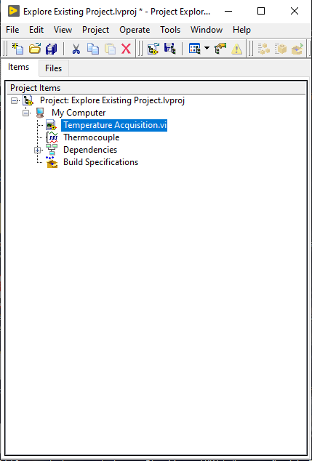
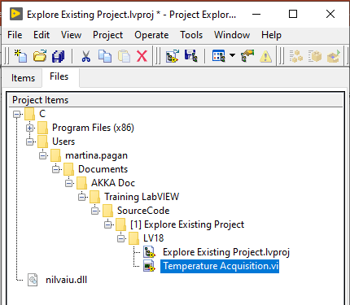
Modulo 2: Elementi di LabVIEW
Tab Items
Tab Files
New (VI, Project, other files)
Open (VI, Project, other files)
Save all (files in this project)
Remove (from project)
Open Project
Save Project
Filter Project View
Project Properties
Resolve Conflict
Build All
Build Selected
Run From Build

Slide 20
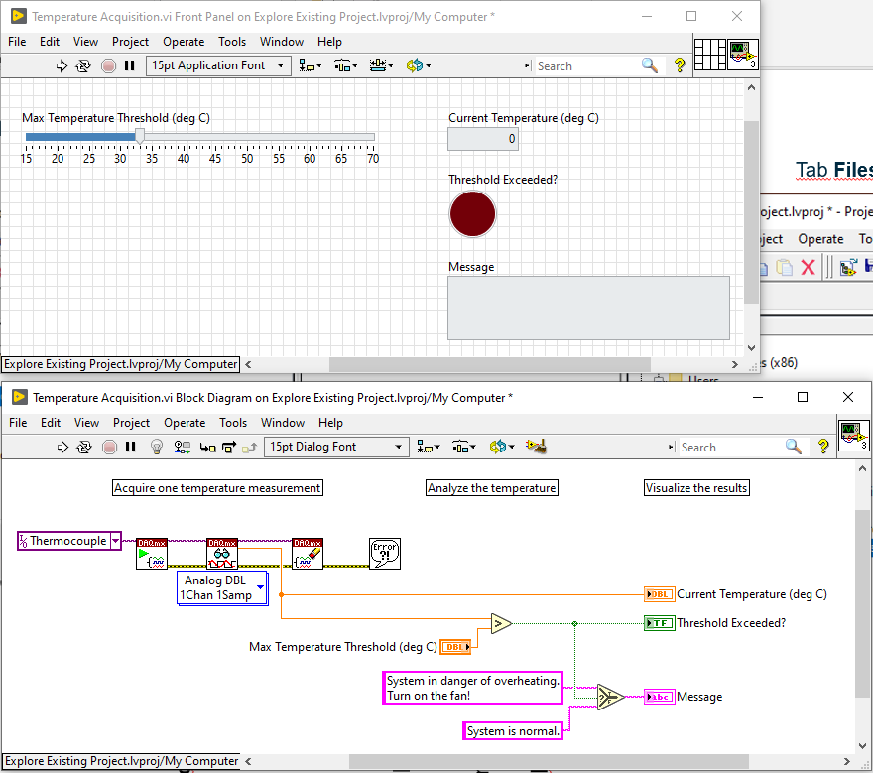

Modulo 2: Elementi di LabVIEW
Run
Run Continuosly
Abort (Ctrl+.)
Pause
Highlight Execution
Retain Wire Values
Step Into
Step Over
Step Out
Align Objects
Distribute Objects
Reorder
Clean Up Diagram

Slide 21
Modulo 2: Elementi di LabVIEW
Run
Run Continuosly
Abort (Ctrl+.)
Pause
Align Objects
Distribute Objects
Resize Object
Reorder

Slide 22
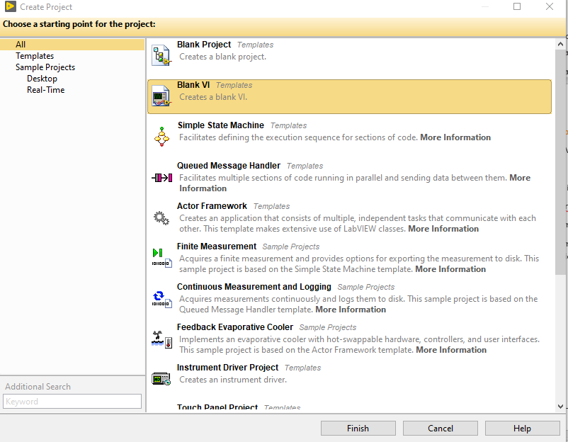
Modulo 2: Elementi di LabVIEW
Esempio di creazione di un VI
Un programma sviluppato in LabVIEW prende il nome di VI (Virtual Instrument).
La denominazione deriva dalla somiglianza del Front Panel con i pannelli frontali degli strumenti reali) e rappresenta la porzione dell’applicazione che l’utente finale vede realmente quando il programma è in esecuzione.

Slide 23
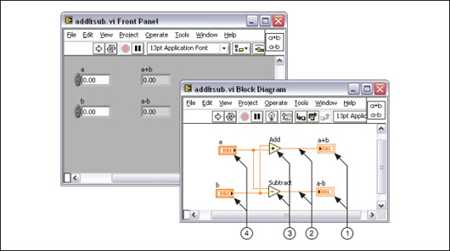
Modulo 2: Elementi di LabVIEW
Front Panel e Block Diagram
Ogni VI include un front panel da progettare come un'interfaccia utente. È possibile utilizzare i front panel per gli ingressi e ricevere gli output durante una chiamata VI da un altro diagramma a blocchi. È possibile creare l'interfaccia utente di un VI posizionando controlli e indicatori sul front panel di un VI. Quando si interagisce con un front panel come un'interfaccia utente, è possibile modificare i controlli per fornire gli ingressi e visualizzare i risultati sugli indicatori. I controlli definiscono gli ingressi e gli indicatori visualizzano le uscite.

Slide 24
Modulo 2: Elementi di LabVIEW
Front Panel e Block Diagram
Gli oggetti del diagramma a blocchi includono terminali, subVI, funzioni, costanti, strutture e collegamenti che trasferiscono dati tra altri oggetti del diagramma a blocchi.
Dopo aver costruito il pannello frontale, aggiungerete il codice utilizzando delle rappresentazioni grafiche delle funzioni per il controllo degli oggetti del pannello frontale. Il diagramma a blocchi contiene questo codice sorgente grafico.

Slide 25
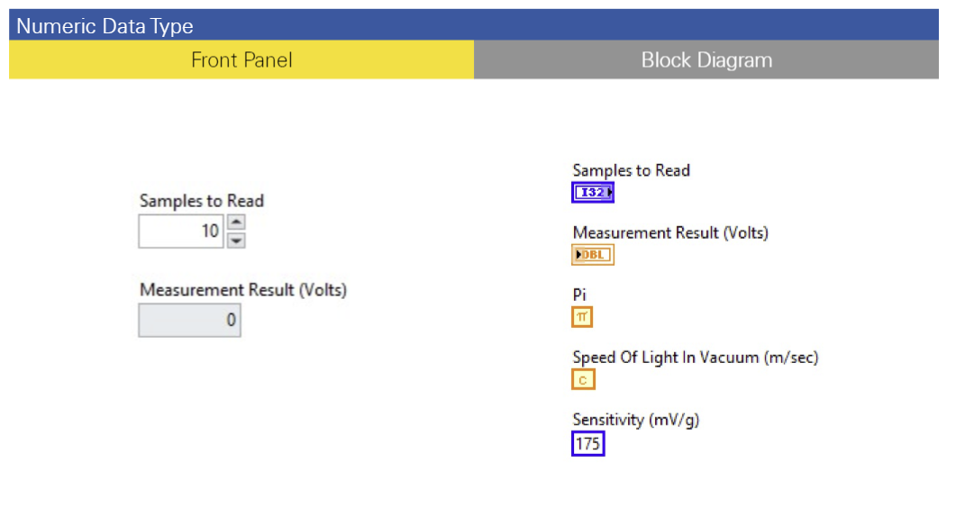
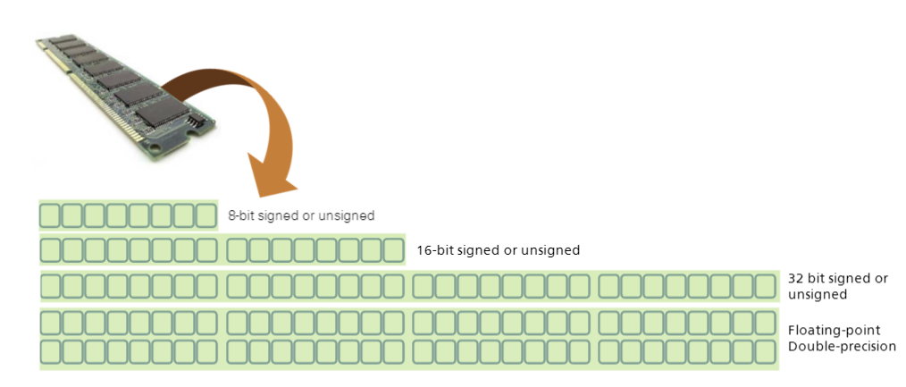
Modulo 2: Elementi di LabVIEW
Tipi di dati
Tipi di dati numerici e rispettiva occupazione di memoria

Slide 26
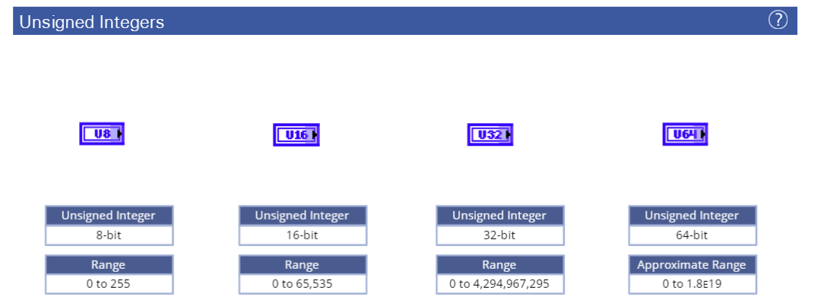
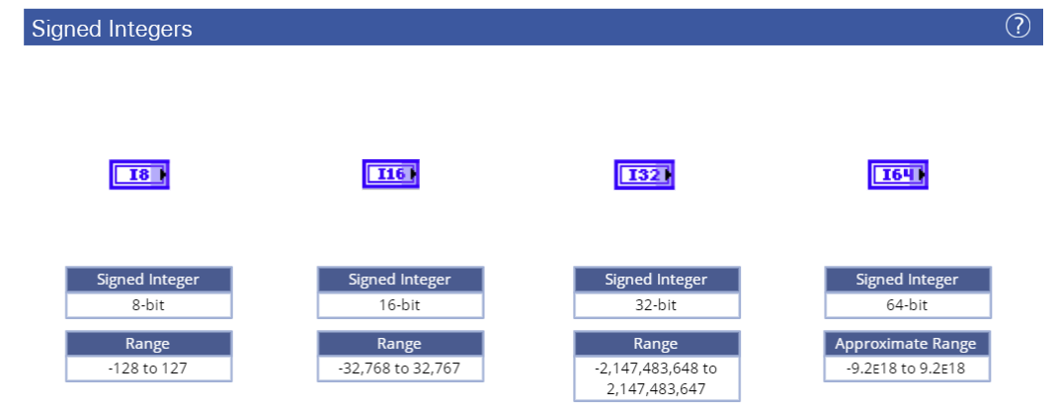
Modulo 2: Elementi di LabVIEW
Tipi di dati

Slide 27
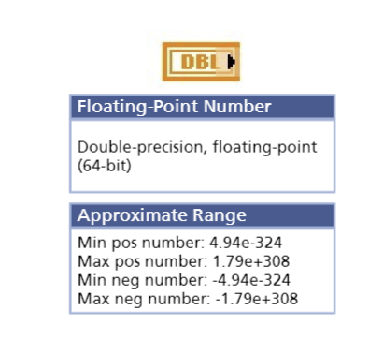
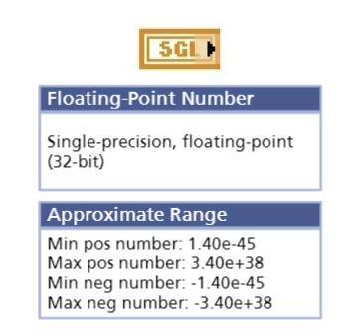
Modulo 2: Elementi di LabVIEW
Tipi di dati

Slide 28
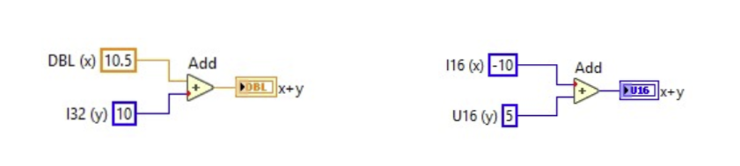
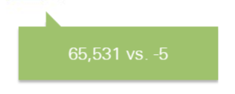
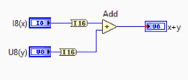
Modulo 2: Elementi di LabVIEW
Tipi di dati
Fare attenzione alle operazioni fra tipi di dato differente.
LabVIEW segnala che si sta facendo un «cast», cioè una conversione tra tipi di dato, tramite un pallino rosso sul blocco che effettua l’operazione.
In alcuni casi il risultato potrebbe non essere quello atteso.

Slide 29
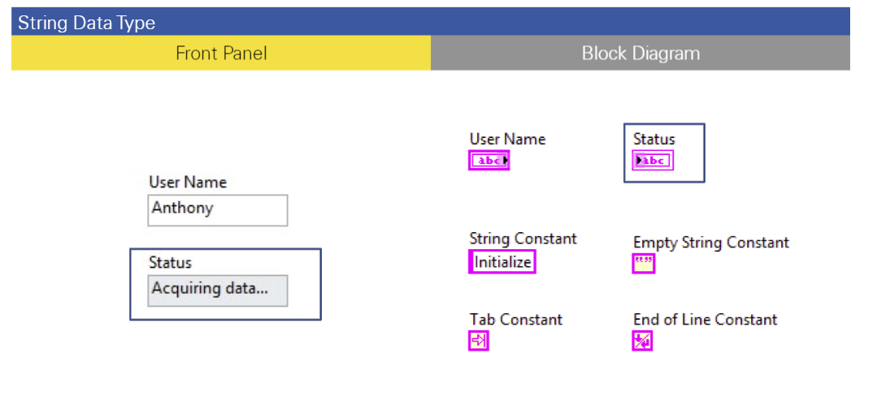
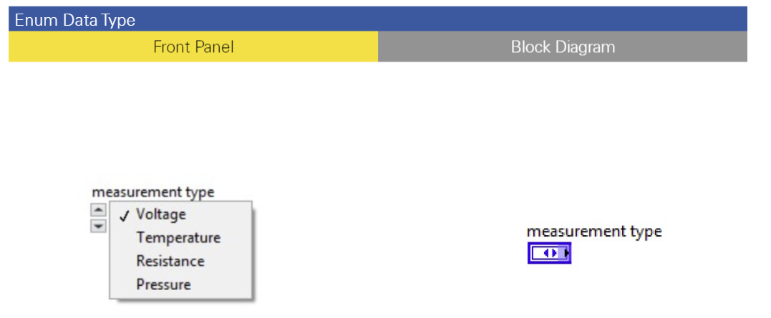
Modulo 2: Elementi di LabVIEW
Tipi di dati

Slide 30
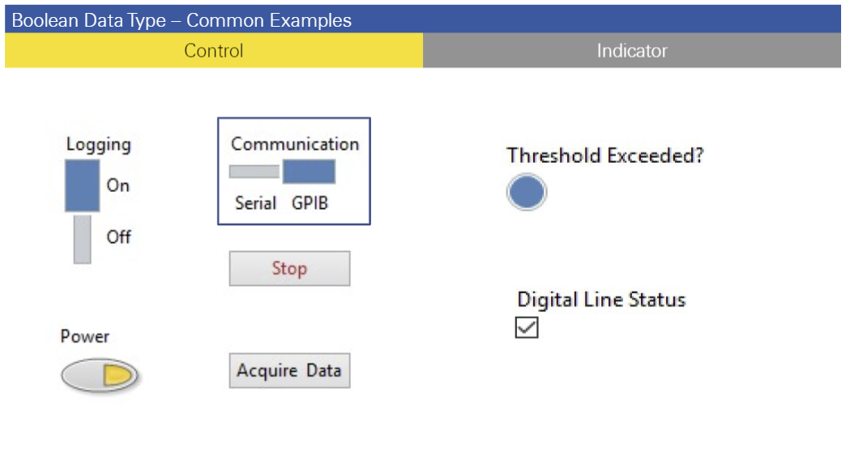
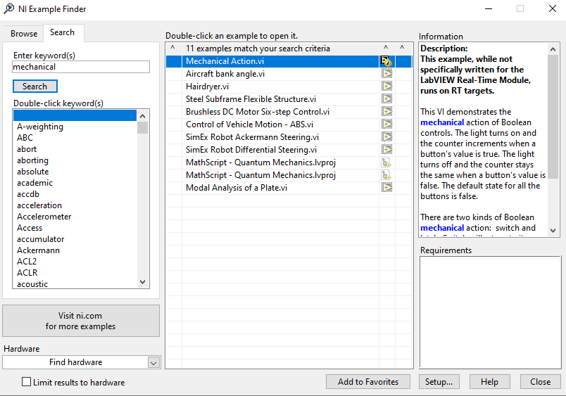
Modulo 2: Elementi di LabVIEW
Tipi di dati
Per comprendere meglio le funzionalità dei «button» come controlli ed il loro diverso comportamento si rimanda al esempio «Mechanical Action.vi»

Slide 31
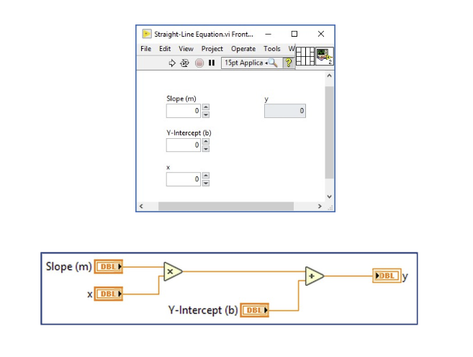
Modulo 2: Elementi di LabVIEW
Project Manager
Primo semplice esempio per prendere confidenza con il tool.

Slide 32
Modulo 2: Elementi di LabVIEW
Primo esempio applicativo
Primo semplice esempio per prendere confidenza con il tool.

Slide 33
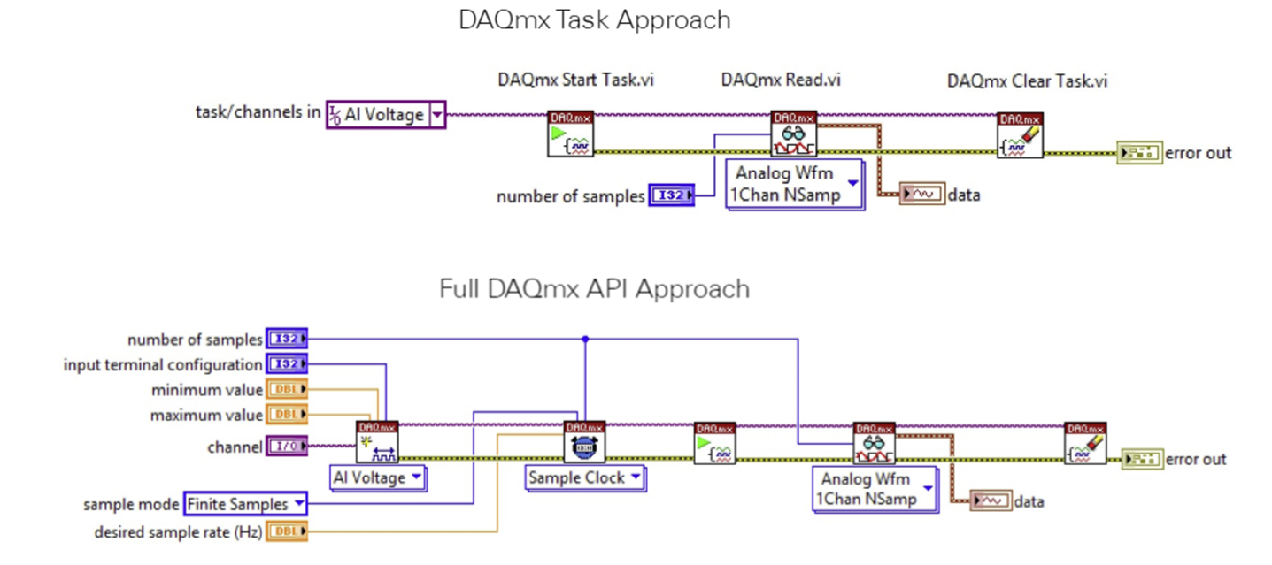
Modulo 2: Elementi di LabVIEW
Primo esempio di acquisizione e visualizzazione
Primo semplice esempio legato all’acquisizione di segnali dall’esterno.
LabVIEW offre una serie di funzionalità in grado di facilitare le fasi di acquisizione dei segnali, si possono scegliere due tipologie di approccio in base alle esigenze.

Slide 34
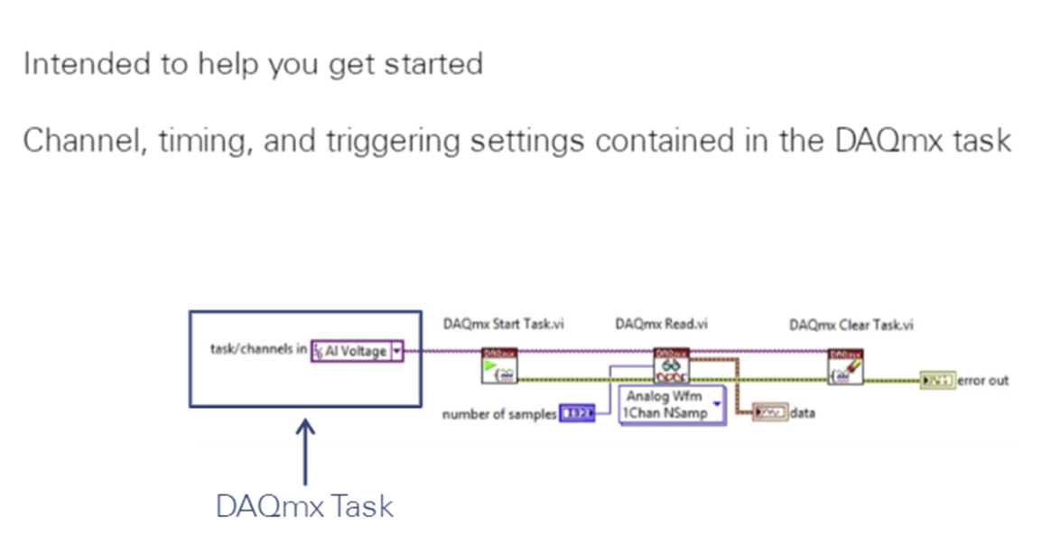
Modulo 2: Elementi di LabVIEW
Primo esempio di acquisizione e visualizzazione
Con l’approccio DAQmx Task la configurazione dell’acquisizione viene delegata al Task.

Slide 35
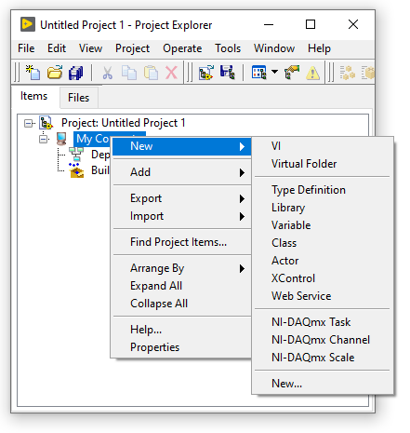
Modulo 2: Elementi di LabVIEW
Primo esempio di acquisizione e visualizzazione
Esempio per la creazione di un DAQmx Task

Slide 36
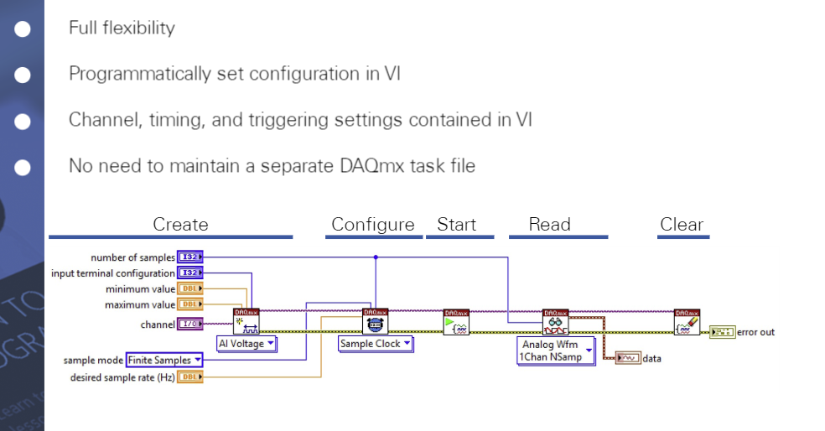
Modulo 2: Elementi di LabVIEW
Primo esempio di acquisizione e visualizzazione
Caratteristiche dell’approccio Full DAQmx, consigliato per gli sviluppi futuri.

Slide 37
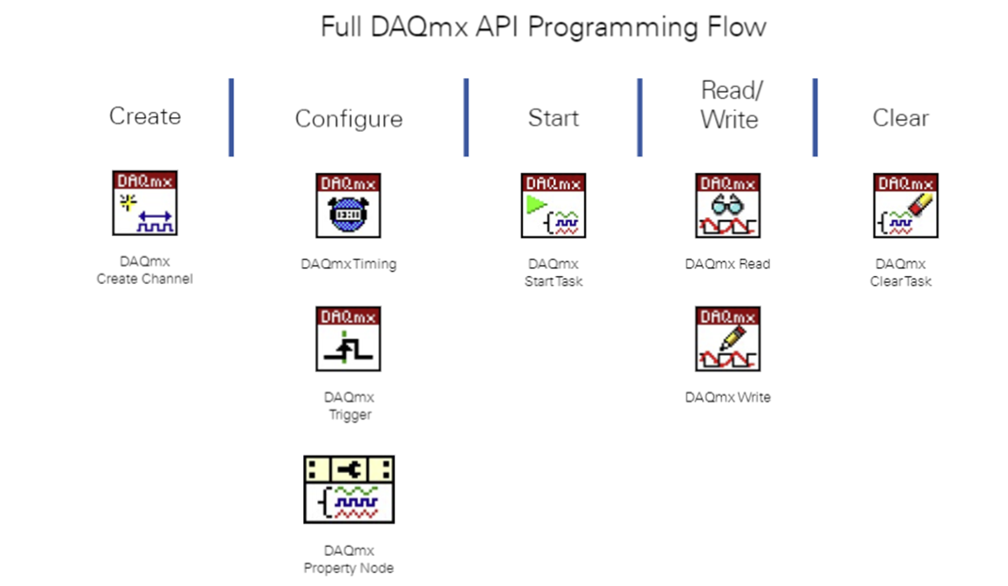
Modulo 2: Elementi di LabVIEW
Primo esempio di acquisizione e visualizzazione
Flusso di programmazione necessario all’uso delle API Full DAQmx

Slide 38
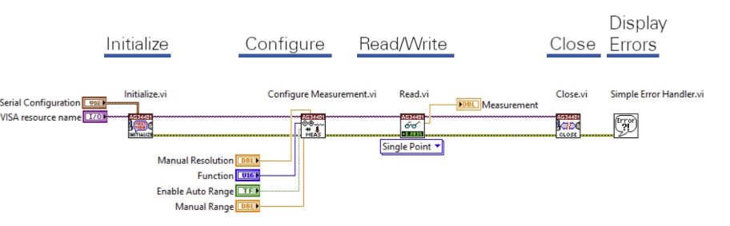
Modulo 2: Elementi di LabVIEW
Primo esempio di acquisizione e visualizzazione
Anche per l’uso di HW non NI, si utilizza lo stesso flusso di programmazione.
Esempio: acquisizione tramite MakerHUB – LINX – Arduino

Slide 39
Modulo 3
Controllo del flusso di esecuzione

Slide 40
Modulo 3: Controllo del flusso di esecuzione
Debugging e Troubleshooting
Iterazioni
Iterazioni per acquisizione dati

Slide 41
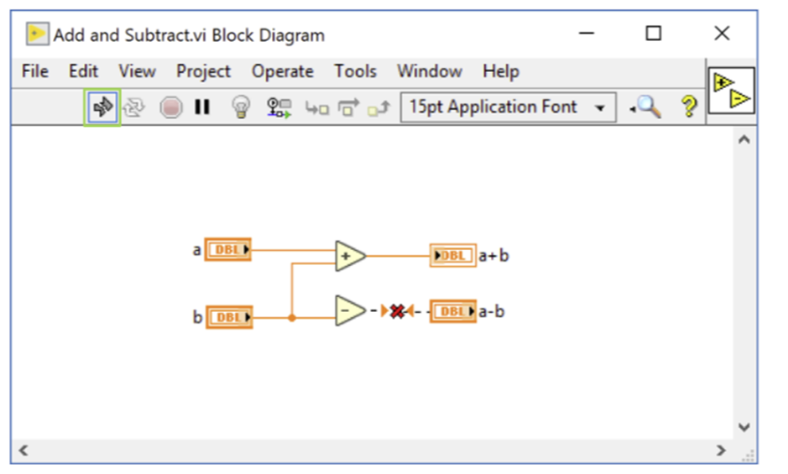
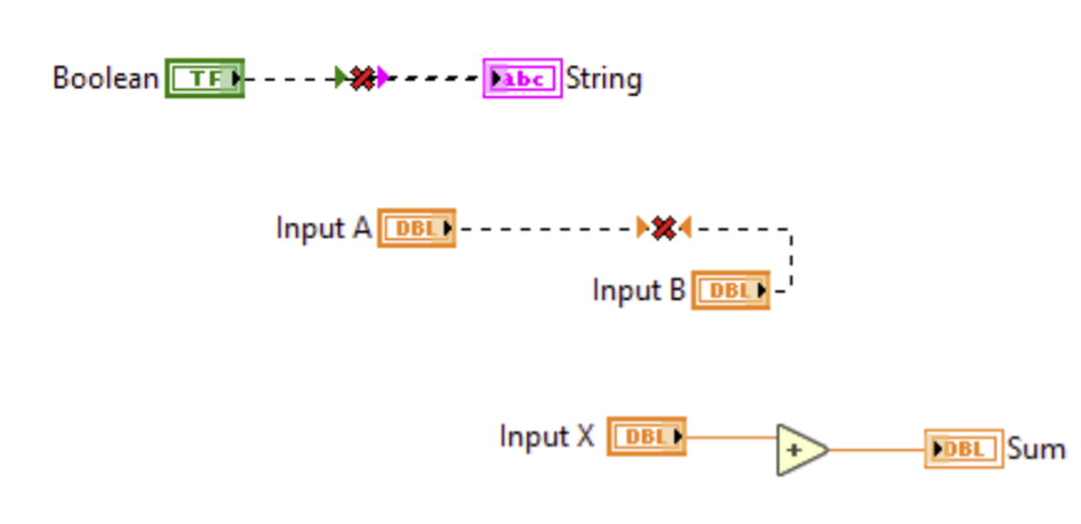
Modulo 3: Controllo del flusso di esecuzione
Debugging e Troubleshooting
Di seguito sono elencati i principali tool di debug e troubleshoot utili per affrontare la programmazione in LabVIEW
Broken VI

Slide 42
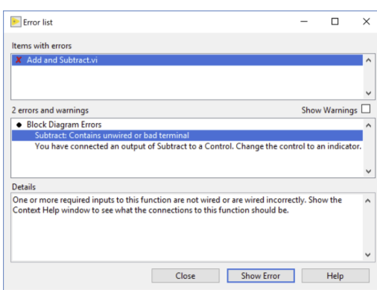

Modulo 3: Controllo del flusso di esecuzione
Debugging e Troubleshooting
Cliccando sulla freccia spezzata sarà disponibile la error list per ulteriori dettagli

Slide 43
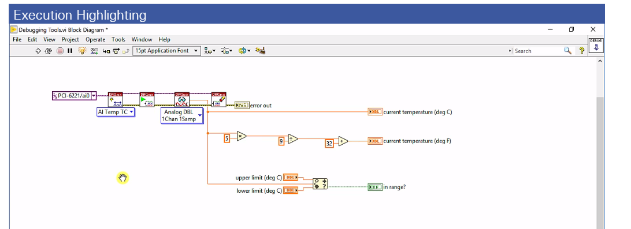
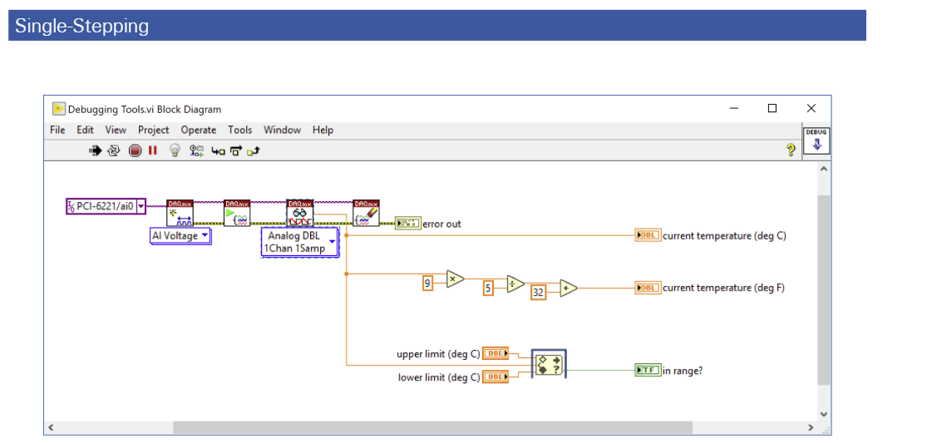
Modulo 3: Controllo del flusso di esecuzione
Debugging e Troubleshooting
Cliccando sulla lampadina si potrà far eseguire il codice visualizzando i vari passaggi
Modalità Single Stepping simile ad altri linguaggi di programmazione

Slide 44
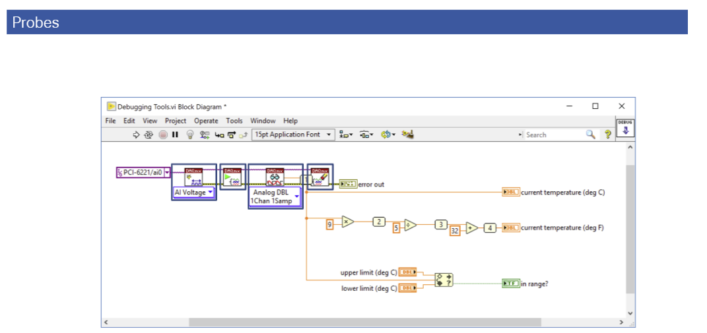
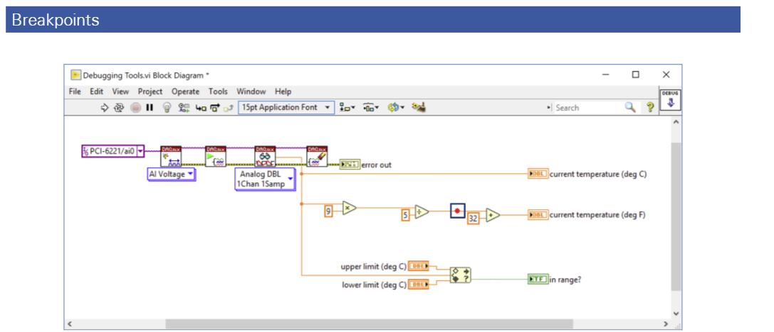
Modulo 3: Controllo del flusso di esecuzione
Debugging e Troubleshooting
Tramite le Probes è possibile conoscere il valore della variabile durante l’esecuzione del VI
Modalità Breakpoint simile ad altri linguaggi di programmazione

Slide 45
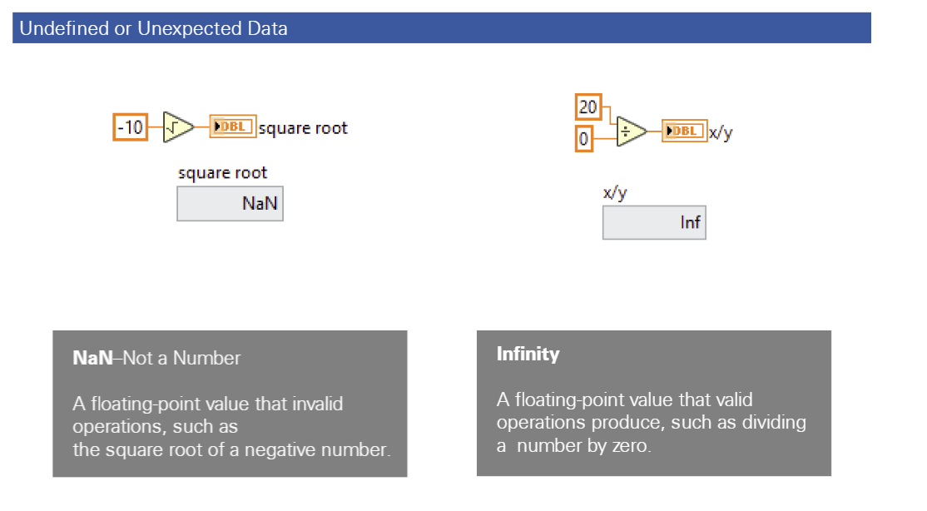
Modulo 3: Controllo del flusso di esecuzione
Debugging e Troubleshooting
Tipologie di errori numerici

Slide 46
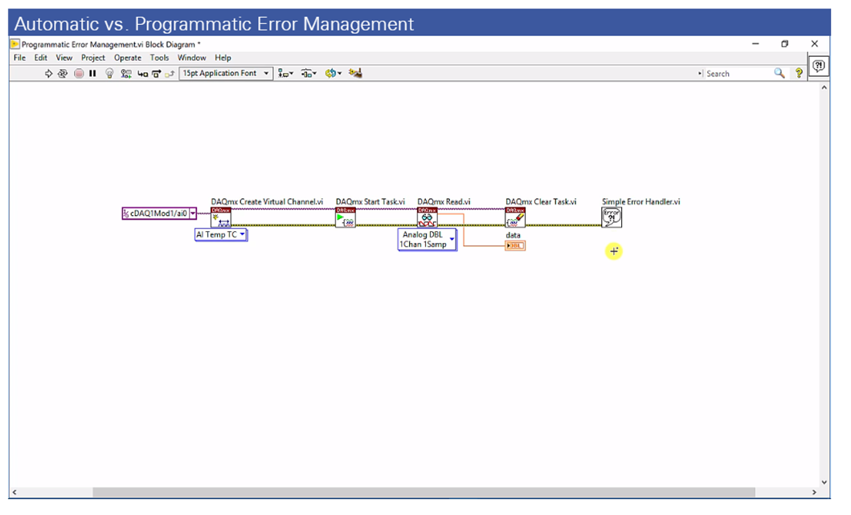
Modulo 3: Controllo del flusso di esecuzione
Debugging e Troubleshooting
La gestione degli errori è necessaria come in tutti i linguaggi di programmazione.
Il LabVIEW viene gestita tramite il tipo «Error» che viene condiviso con tutti i task facenti parte del VI.
In alcuni casi dei Task sono in grado di funzionare anche se ricevono in ingresso un errore, ad esempio il DAQmx Clear Task è in grado di chiudere il canale anche se riceve la segnalazione di errore.

Slide 47
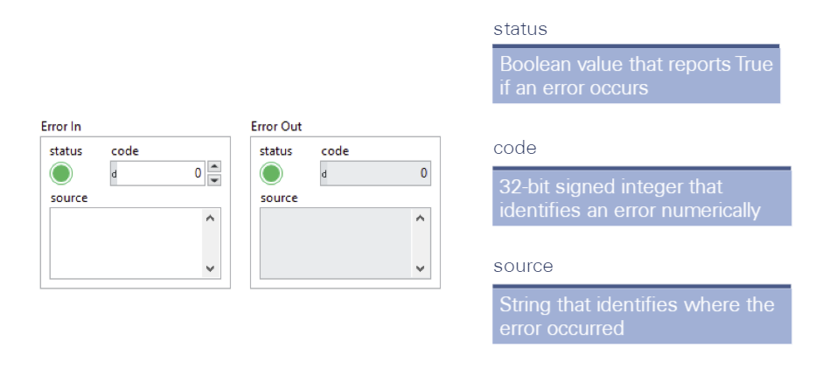
Modulo 3: Controllo del flusso di esecuzione
Debugging e Troubleshooting
Il cluster di tipo «Error» contiene al suo interno questi dati:
TRUE = error
FALSE = no error /warning
Click destro su controllo/indicatore «code» per ricevere una descrizione sull’errore
Contiene una descrizione e la provenienza

Slide 48
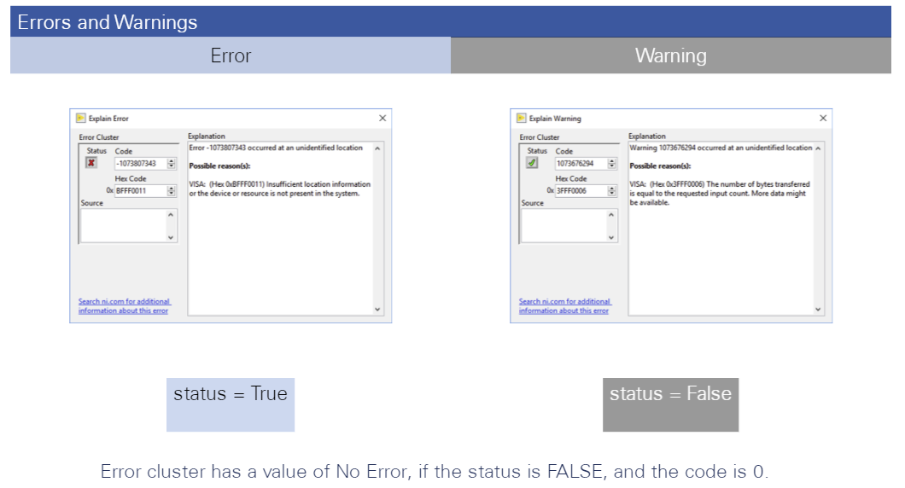
Modulo 3: Controllo del flusso di esecuzione
Debugging e Troubleshooting
Differenza tra Error e Warning, simile ad altri linguaggi di programmazione

Slide 49
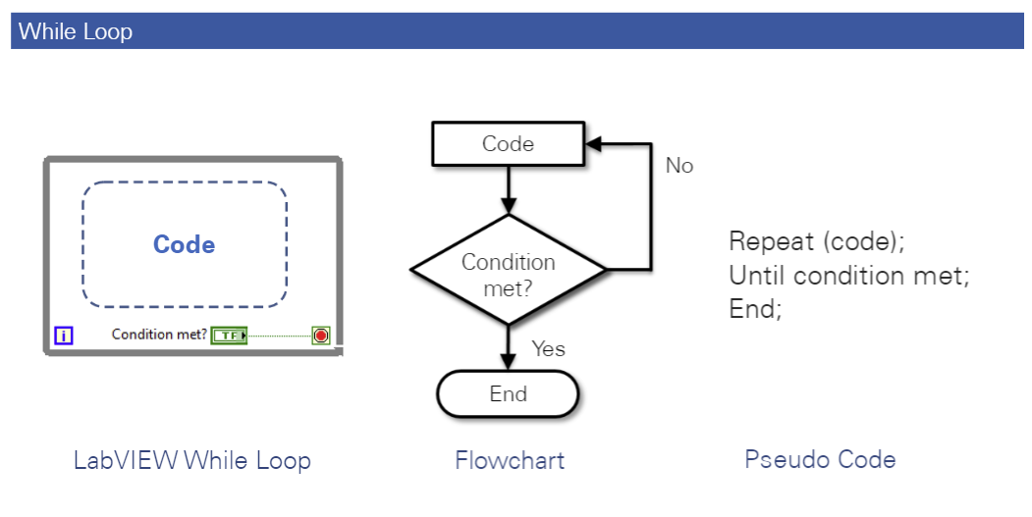
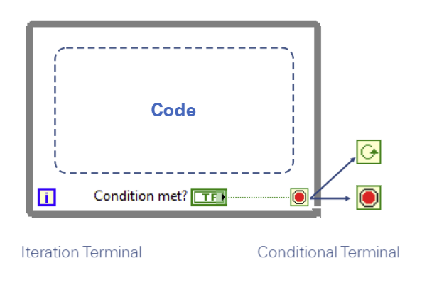

Modulo 3: Controllo del flusso di esecuzione
Iterazioni
Funzionamento del loop WHILE
E’ possibile decidere se interrompere oppure continuare il loop se la condizione è vera.
E’ possibile uscire dal loop anche utilizzando la gestione dell’errore.

Slide 50

Modulo 3: Controllo del flusso di esecuzione
Iterazioni
Le variabili possono essere passate all’interno del while in diversi modi, qui descritta la modalità tunnel
Esempio per capire come vengono gestiti i dati in input ed in output dal tunnel.

Slide 51



Modulo 3: Controllo del flusso di esecuzione
Iterazioni
For Loop: bisogna identificare il numero di iterazioni.
E’ possibile forzare anche dati non interi e si può interrompere un loop anche con un controllo sul front panel.

Slide 52


Modulo 3: Controllo del flusso di esecuzione
Iterazioni (Timing)
For Loop: risulta importante temporizzare ogni ciclo utilizzando opportune funzioni di wait, di attesa.
La funzione Wait Until Next ms Multiple, invece blocca l’esecuzione aspettando il primo multiplo del clock di sistema, espresso in millisecondi
La funzione Wait(ms) semplicemente blocca l’esecuzione fino a che il tempo specificato non trascorre

Slide 53


Modulo 3: Controllo del flusso di esecuzione
Iterazioni (Timing) - esempio
La funzione tick count (ms) viene utilizzata in LabVIEW come un cronometro, essa restituisce il tempo di esecuzione in millisecondi(ms), perciò può essere molto utile anche per fare dei test di prestazione dei propri VI.

Slide 54

Modulo 3: Controllo del flusso di esecuzione
Iterazioni per acquisizione dati
Per l’acquisizione/generazione di dati reali da e verso l’esterno risulta necessario inserire dei loop al fine di ripetere ciclicamente l’operazione.

Slide 55


Modulo 3: Controllo del flusso di esecuzione
Iterazioni per acquisizione dati
Qui di seguito descritto il principio di funzionamento dell’acquisizione continua

Slide 56

Modulo 3: Controllo del flusso di esecuzione
Iterazioni per acquisizione dati
Partendo da un esempio già visto si applica il loop per l’acquisizione continua
Update esempio Arduino
NI-DAQmx permette di configurare gli strumenti collegati al PC, sia direttamente che via rete, per poterli utilizzare in diversi ambienti di sviluppo, anche differenti da LabVIEW

Slide 57


Modulo 3: Controllo del flusso di esecuzione
Iterazioni per acquisizione dati
Modalità Shift register per gestione dati delle variabili tra un loop ed un altro

Slide 58


Modulo 3: Controllo del flusso di esecuzione
Iterazioni per acquisizione dati
Applicazioni shift register su esempi reali

Slide 59

Modulo 3: Controllo del flusso di esecuzione
Iterazioni per acquisizione dati
E’ possibile lavorare non solo con il dato aggiornato ma anche con i precedenti.

Slide 60
Modulo 4
Tipi di dati e gestione I/O

Slide 61
Modulo 4: Tipi di dati e gestione I/O
Gruppi di dati (array, waveform)
Data Processing
Case Structure
File I/O

Slide 62

Modulo 4: Tipi di dati e gestione I/O
Gruppi di dati (array, waveform)
LabVIEW prevede array di due tipi 1D e 2D (matrici)

Slide 63

Modulo 4: Tipi di dati e gestione I/O
Gruppi di dati (array, waveform)
Classica rappresentazione di un array 1D

Slide 64

Modulo 4: Tipi di dati e gestione I/O
Gruppi di dati (array, waveform)
Gli array 2D possono essere rappresentati sullo stesso grafico

Slide 65


Modulo 4: Tipi di dati e gestione I/O
Gruppi di dati (array, waveform)
Su LabVIEW è disponibile il tipo di dato Waveform che contiene informazioni aggiuntive (t0 e dt)

Slide 66

Modulo 4: Tipi di dati e gestione I/O
Gruppi di dati (array, waveform)
E’ possibile estrapolare le informazioni per poter meglio elaborare i dati

Slide 67

Modulo 4: Tipi di dati e gestione I/O
Gruppi di dati (array, waveform)
E’ possibile inoltre avere array di waveform

Slide 68

Modulo 4: Tipi di dati e gestione I/O
Gruppi di dati (array, waveform)
Esempio per evidenziare differenze tra Chart e Graph e per vedere le possibilità di zoom e cursori

Slide 69


Modulo 4: Tipi di dati e gestione I/O
Data Processing
E’ possibile effettuare data processing direttamente su tipi di dato Waveform

Slide 70

Modulo 4: Tipi di dati e gestione I/O
Data Processing
E’ possibile effettuare data processing direttamente su tipi di dato array

Slide 71

Modulo 4: Tipi di dati e gestione I/O
Data Processing
Esempio di processamento dati su dati reali

Slide 72


Modulo 4: Tipi di dati e gestione I/O
Data Processing
Esempio di operazioni su array

Slide 73

Modulo 4: Tipi di dati e gestione I/O
Data Processing
Per le operazioni di data processing si può partire anche da acquisizioni multi canale

Slide 74


Modulo 4: Tipi di dati e gestione I/O
Data Processing
Utile fare uso della modalità Auto Indexing per i cicli

Slide 75


Modulo 4: Tipi di dati e gestione I/O
Data Processing
Viene utilizzato come un For Each che utilizza però l’array con il numero minore di elementi
Si evidenzia la differenza con la modalità Last Value

Slide 76

Modulo 4: Tipi di dati e gestione I/O
Data Processing
Esempio modalità Tunnel condizionale.

Slide 77

Modulo 4: Tipi di dati e gestione I/O
Data Processing
Esempio di processamento su waveform multi canale

Slide 78

Modulo 4: Tipi di dati e gestione I/O
Data Processing
Esempio utilizzo di Auto index tunnel per la generazione di una rampa

Slide 79


Modulo 4: Tipi di dati e gestione I/O
Data Processing
Altri esempi per la generazione di forme d’onda in uscita, attenzione al fatto che è consigliata l’aggiunta del blocco di attesa

Slide 80


Modulo 4: Tipi di dati e gestione I/O
Case Structure
Integer
Alcuni esempi di come si presenta un Case Structure che può essere controllato da tipi di variabile diversi
Boolean

Slide 81



Modulo 4: Tipi di dati e gestione I/O
Case Structure
Alcuni esempi di come si presenta un Case Structure che può essere controllato da tipi di variabile diversi
Enumerator
Error

Slide 82


Modulo 4: Tipi di dati e gestione I/O
Case Structure
Possibili modi con cui gestire le variabili in uscita dal case
Modo di gestire insiemi di interi come controllo di un case structure

Slide 83


Modulo 4: Tipi di dati e gestione I/O
Case Structure
Esempio su acquisizione dati

Slide 84


Modulo 4: Tipi di dati e gestione I/O
File I/O
Flusso di operazione per la scrittura su file
Esistono delle funzioni integrate di alto livello per la scrittura e lettura da file

Slide 85

Modulo 4: Tipi di dati e gestione I/O
File I/O
Esempio di scrittura utilizzando le funzioni di alto livello

Slide 86

Modulo 4: Tipi di dati e gestione I/O
File I/O
Esempio di scrittura utilizzando le funzioni di basso livello.
Conviene utilizzarle se le operazioni su file sono eseguite all’interno di un loop per evitare il continuo accesso al file con relativa chiusura

Slide 87


Modulo 4: Tipi di dati e gestione I/O
File I/O
Esempio di references applicato al file I/O

Slide 88

Modulo 4: Tipi di dati e gestione I/O
File I/O
Esempio di strumenti per lavorare con le stringhe

Slide 89

Modulo 4: Tipi di dati e gestione I/O
File I/O
Esempio di strumenti per lavorare con le stringhe

Slide 90

Modulo 4: Tipi di dati e gestione I/O
File I/O
Esempio scrittura utilizzando le funzioni di basso livello

Slide 91

Modulo 4: Tipi di dati e gestione I/O
File I/O
Esempio scrittura utilizzando le funzioni di basso livello per acquisizioni multi canale

Slide 92

Modulo 4: Tipi di dati e gestione I/O
File I/O
Confronto fra funzioni Low Level ed High Level

Slide 93



Modulo 4: Tipi di dati e gestione I/O
File I/O
Esempi di funzionalità nell’uso di file

Slide 94

Modulo 4: Tipi di dati e gestione I/O
File I/O
Esempi di funzionalità nell’uso di file

Slide 95

Modulo 4: Tipi di dati e gestione I/O
File I/O
Lettura file tramite funzioni di alto livello

Slide 96


Modulo 4: Tipi di dati e gestione I/O
File I/O
LabVIEW gestisce generalmente tre tipologie di file:
http://ni.com/r/3z4hk8

Slide 97
Modulo 5
Programmazione avanzata

Slide 98
Modulo 5: Programmazione avanzata
SubVI
Cluster
Macchine a stati

Slide 99

Modulo 5: Programmazione avanzata
SubVI
La modularità delle applicazioni sviluppate in LabVIEW si ottiene creando e richiamando dei SubVI

Slide 100

Modulo 5: Programmazione avanzata
SubVI
L’utilizzo principale è legato alla possibilità di riutilizzare parti di codice uguali in modo da rendere più semplice e «leggibile» il codice.

Slide 101


Modulo 5: Programmazione avanzata
SubVI
Esempio di creazione di un SubVI
Possibilità di customizzare l’icona

Slide 102


Modulo 5: Programmazione avanzata
SubVI
Fondamentale il settaggio del Connector Pane per stabilire input ed output del subVI

Slide 103


Modulo 5: Programmazione avanzata
SubVI
Serve stabilire il pattern degli I/O e rendere alcune connessioni obbligatorie o meno

Slide 104


Modulo 5: Programmazione avanzata
SubVI
Molto utile la fase di documentazione per facilitare l’utilizzo dei subVI

Slide 105

Modulo 5: Programmazione avanzata
SubVI
Si possono creare subVI specifici per la gestione degli errori
Esempio per le creazione di un SubVI

Slide 106


Modulo 5: Programmazione avanzata
Cluster
I cluster sono gruppi di dati di tipo diverso che possono essere creati con le funzioni Bundle

Slide 107


Modulo 5: Programmazione avanzata
Cluster
Principali differenze tra Cluster ed Array

Slide 108


Modulo 5: Programmazione avanzata
Cluster
Esempio di creazione cluster control
Nel caso di cluster interamente numerici si possono effettuare operazioni contemporanee

Slide 109


Modulo 5: Programmazione avanzata
Cluster
La struttura del cluster è legata all’ordine con cui vengono inseriti gli elementi al suo interno
È possibile riordinare li elementi al suo interno

Slide 110

Modulo 5: Programmazione avanzata
Cluster
Lettura e scrittura su Block Diagram in funzione del fatto che i vari campi abbiano o meno nome

Slide 111

Modulo 5: Programmazione avanzata
Cluster
Esempio di manipolazione dati Cluster

Slide 112

Modulo 5: Programmazione avanzata
Cluster
Esempio di manipolazione dati Cluster

Slide 113



Modulo 5: Programmazione avanzata
Cluster
Error è un cluster così definito

Slide 114


Modulo 5: Programmazione avanzata
Cluster
Si possono combinare waveform utilizzando array o cluster ottenendo risultati differenti

Slide 115


Modulo 5: Programmazione avanzata
Cluster
È possibile organizzare in cluster in array

Slide 116


Modulo 5: Programmazione avanzata
Cluster
Possibile aggiungere campi in un cluster esistente

Slide 117


Modulo 5: Programmazione avanzata
Cluster
Possibile aggiungere campi in un cluster esistente
Una aggiunta forzata non è possibile
Aggiunta

Slide 118


Modulo 5: Programmazione avanzata
Cluster
È necessario creare un Type Def., una volta fatto comparirà un triangolo nero sul simbolo del Block Diagram

Slide 119


Modulo 5: Programmazione avanzata
Macchina a stati
Tale disposizione sul Block Diagram non garantisce l’ordine corretto delle operazioni
Per essere sicuri che la sequenza sia eseguita nel modo desiderato conviene utilizzare una Flat Sequence
Questo può essere un modo con implementare una macchina a stati, ma esistono modi più efficaci

Slide 120

Modulo 5: Programmazione avanzata
Macchina a stati
Quali vantaggi si hanno nell’utilizzo di una macchina a stati?

Slide 121

Modulo 5: Programmazione avanzata
Macchina a stati
Ecco i principali elementi utili alla implementazione di una macchina a stati

Slide 122

Modulo 5: Programmazione avanzata
Macchina a stati
Esempio di implementazione di una macchina a stati

Slide 123

Modulo 5: Programmazione avanzata
Macchina a stati
Esempio di implementazione di una macchina a stati

Slide 124

Modulo 5: Programmazione avanzata
Macchina a stati
Esempio di implementazione di una macchina a stati

Slide 125

Modulo 5: Programmazione avanzata
Macchina a stati
È necessario progettare un VI per una macchina a stati dell'interfaccia utente.
Il VI acquisisce una temperatura ogni mezzo secondo, analizza ogni temperatura per determinare se è il valore è troppo alto o troppo basso e avvisa l'utente in caso di pericolo di colpo di calore o congelamento.
Il programma registra i dati se si verifica un avviso.
Se l'utente non ha fatto clic sul pulsante Stop, l'intero processo si ripete.
Nota: si utilizzi quanto disponibile nella cartella Supporting Files

Slide 126
Modulo 6
Gestione loop paralleli

Slide 127
Modulo 6: Gestione loop paralleli
Loop Paralleli
Channels
Queue

Slide 128

Modulo 6: Gestione loop paralleli
Loop paralleli
In applicazioni di complessità superiore potrebbe essere necessario scambiare dati tra loop paralleli.
Un esempio è la gestione dell’errore.

Slide 129

Modulo 6: Gestione loop paralleli
Loop paralleli
Un esempio più specifico è invece legato al fatto che non tutti i loop debbano girare alla stessa velocità

Slide 130


Modulo 6: Gestione loop paralleli
Loop paralleli
Non è possibile passare dati tra loop differenti utilizzando i «wire» poiché i due loop non sarebbero più paralleli

Slide 131

Modulo 6: Gestione loop paralleli
Channels
Vanno utilizzati i Channel Wires che permettono l’esecuzione parallela di loop senza forzare alcun ordine di esecuzione
Disponibile da LabVIEW 2016, introduce una nuova funzionalità per semplificare la comunicazione complessa tra le sezioni parallele del codice. Disponibile sia nella versione desktop che in quella real-time, il channel wires migliora la leggibilità del codice e riduce ulteriormente il tempo di sviluppo.

Slide 132

Modulo 6: Gestione loop paralleli
Channels
Per la creazione di un Channel vanno inseriti due terminali e scelta la tipologia di Channel che si preferisce

Slide 133

Modulo 6: Gestione loop paralleli
Channels
Si può passare attraverso lo stesso canale dati anche il segnale di stop dei loop

Slide 134


Modulo 6: Gestione loop paralleli
Channels
Raccomandazioni:
Non connettere loop con una combinazione di Wire e Channel, poiché si rischia di lasciare la macchina in stallo
Channel non sono classi tipi di dato per cui non è possibile creare array, cluster o estrarre data references

Slide 135


Modulo 6: Gestione loop paralleli
Esistono anche altri tipi di channels:
Channels
Ci sono differenti modi di comunicare attraverso loop paralleli:
Stream Communication
Quando si vuole trasferire continuamente ogni data point tra un loop ed un altro. Per esempio si vuole acquisire con un loop e processare o fare il log con u altro loop.
1loop to 1 loop
Buffer riempito da write, read legge tutti gli elementi presenti in ordine di inserimento
Tag Communication
Quando si vuole condividere solo l’ultimo valore. Per esempio il valore dello stop button oppure l’ultimo data set di valori.
1 loop to M loop
Può essere letto solo l’ultimo dato inserito dal write, non c’è quindi un buffer di elementi, il dato non viene rimosso dal buffer perché anche gli altri elementi lo possono leggere
Message Communication
Per trasferire messaggi attraverso i loop per esempio si ha a disposizione un bottone «Process Data» premuto il quale si vuole far processare il data set più recente.
1 loop to M loop + history
Write mette in un buffer FIFO, ogni read legge e rimuove l’elemento letto, ogni elemnto viene processato da un solo e singolo read, non esistono 2 read che possano processare lo stesso elemento

Slide 136

Modulo 6: Gestione loop paralleli
Channels
Esempio di Stream Communication

Slide 137

Modulo 6: Gestione loop paralleli
Channels
Esempio di Tag Communication

Slide 138

Modulo 6: Gestione loop paralleli
Channels
Esempio di Stop Parallel Loop utilizzando Tag Communication

Slide 139

Modulo 6: Gestione loop paralleli
Channels
Evitare di utilizzare più canali per passare i dati tra gli stessi loop per evitare la creazione di deadlock o problemi di integrità sui dati.
Un deadlock si verifica quando due operazioni parallele si aspettano l'un l'altra.
È meglio avere un solo metodo di comunicazione tra operazioni parallele.
Utilizzare più metodi di comunicazione solo quando si necessita di ridondanza, come nel caso del possibile errori di trasmissione sulla comunicazione di rete.

Slide 140

Modulo 6: Gestione loop paralleli
Channels
Esercizio: Utilizzare Tag Communication per Stop Button

Slide 141


Modulo 6: Gestione loop paralleli
Channels
Differenze tra Tag e Stream Communication

Slide 142

Modulo 6: Gestione loop paralleli
Channels
Esempio per distribuire lo stesso stream a differenti loop

Slide 143

Modulo 6: Gestione loop paralleli
Channels
Esercizio:

Slide 144

Modulo 6: Gestione loop paralleli
Queue
Differenze principali tra Channels e Queues

Slide 145


Modulo 6: Gestione loop paralleli
Queue
Principio di funzionamento di una Queue e strumenti per le operazione sulle Queue

Slide 146

Modulo 6: Gestione loop paralleli
Queue
Inizializzazione della Queue

Slide 147

Modulo 6: Gestione loop paralleli
Queue
Aggiunta di elementi alla Queue

Slide 148

Modulo 6: Gestione loop paralleli
Queue
Svuotamento della Queue

Slide 149

Modulo 6: Gestione loop paralleli
Queue
Ricavare informazioni sulla Queue

Slide 150

Modulo 6: Gestione loop paralleli
Queue
Rilasciare una Queue

Slide 151
Modulo 6: Gestione loop paralleli
Queue
Un buffer overflow si verifica, ad esempio, quando l'applicazione non in grado di tenere il passo con l'acquisizione hardware.
Si può generare overflow riempiendo il file buffer troppo velocemente o svuotandolo troppo lentamente.
Riempimento troppo veloce:
Frequenza di campionamento rapida - Il VI aggiunge dati al buffer più frequentemente.
Maggiore quantità di dati - Il VI ne aggiunge di più dati ogni volta che acquisisce dati. Ad esempio acquisizione da un numero maggiore di canali oppure acquisizione di grandi set di dati, come le immagini.
Svuotamento del buffer lento
Lettura dal buffer meno frequentemente - Il VI potrebbe leggere dal buffer meno frequentemente per via della presenza di operazioni che rallentano l’elaborazione.
Lettura di meno dati: il VI potrebbe leggere un valore inferiore di numero di campioni dal DAQmx per ogni ciclo iterativo. Ciò significa che il VI utilizza meno campioni dal buffer per ogni iterazione.

Slide 152

Modulo 6: Gestione loop paralleli
Queue
Esercizio: gestire la situazione di buffer overflow con l’uso di Queue

Slide 153
Modulo 7
Programmazione Event - Driven

Slide 154
Modulo 7: Programmazione Event - Driven
Programmazione Event - Driven
Interfaccia utente Event - Driven
Macchina a Stati Event - Driven

Slide 155

Modulo 7: Programmazione Event - Driven
Programmazione Event - Driven
Un esempio di uno scenario in cui potrebbe servire la programmazione Event-Driven è quello in cui viene eseguita una operazione sulla base di una azione fatta sull’interfaccia utente.

Slide 156


Modulo 7: Programmazione Event - Driven
Programmazione Event - Driven
Un modo sicuramente funzionante è quello di andare in polling continuo, ma ovviamente si hanno dei limiti
Ecco i vantaggi dell’uso degli eventi

Slide 157


Modulo 7: Programmazione Event - Driven
Programmazione Event - Driven
Cambio valore di un controllo

Slide 158

Modulo 7: Programmazione Event - Driven
Programmazione Event - Driven
Esempio:

Slide 159


Modulo 7: Programmazione Event - Driven
Programmazione Event - Driven
Come inserire un Event Handler

Slide 160


Modulo 7: Programmazione Event - Driven
Programmazione Event - Driven
Event Data Node

Slide 161

Modulo 7: Programmazione Event - Driven
Programmazione Event - Driven
Per entrare nell’evento basta inserire il simbolo del controllo all’interno della struttura

Slide 162




Modulo 7: Programmazione Event - Driven
Programmazione Event - Driven
Creazione dell’esempio visto:

Slide 163

Modulo 7: Programmazione Event - Driven
Interfaccia Event - Driven

Slide 164

Modulo 7: Programmazione Event - Driven
Interfaccia Event - Driven

Slide 165

Modulo 7: Programmazione Event - Driven
Interfaccia Event - Driven
Raccomandazioni

Slide 166

Modulo 7: Programmazione Event - Driven
Macchina a stati Event - Driven
Si tratta di una combinazione fra la macchina a stati vista in precedenza e quanto appena visto sulla programmazione Event Driven

Slide 167

Modulo 7: Programmazione Event - Driven
Macchina a stati Event - Driven
Esempio di un diagramma a stati sul quale applicare la programmazione Event-Driven

Slide 168
Modulo 8
Esempi, domande e certificazioni

Slide 169

Modulo 8: Esempi, domande e certificazioni
Certificazioni LabVIEW
Prerequisiti
Nessuno
Requisiti consigliati
NI raccomanda almeno 6 mesi di esperienza nella programmazione LabVIEW
Oppure Core1 e Core2 + 3 mesi di esperienza
Esame
Scelta multipla
Online/in sede
Durata 1 ora
Esito immediato
Validità
2 anni
(se si procede alla certificazione CLD, quest’ultimo dura 2 anni e il CLAD diventa permanente)
https://www.ni.com/it-it/shop/services/education-services/certification-program.html

Slide 170
Credits
National Instruments LabVIEW Core 1 (English, 2019)
https://learn.ni.com/training/resources/1232/labview-core-1
National Instruments LabVIEW Core 2 (English, 2019)
https://learn.ni.com/training/resources/1242/labview-core-2

Slide 171

Modulo 3: Controllo del flusso di esecuzione
Misure in tensione: RSE vs NRSE
Referenced Single-Ended (RSE) • In questo caso la misura è fatta rispetto alla terra del sistema; lo schema elettrico è illustrato in figure • La maggior parte delle apparecchiature che generano segnali di questo tipo è costituito da generatori di segnali connessi alla rete di alimentazione.
Non Referenced Single-Ended (NRSE) • In questo caso il polo comune del segnale non coincide con la terra del sistema di acquisizione; • lo schema elettrico è illustrato in figura La maggior parte delle apparecchiature che generano segnali di questo tipo è costituito da trasformatori, batterie, ecc.

Slide 172


